Slide 1
Dějiny světa na konci časů a dějiny vykoupení ve viděních 10., 11. a 17. kapitoly knihy Zjevení

Slide 2
Vsuvka mezi 6. a 7.
pečetí
Vsuvka mezi 6. a 7. troubením
Kp. 6.
Kp. 7.
Kp. 8,1
Kp. 8+9.
Kp. 10- 11,14
Kp.11, 15-19
6
P E Č E T Í
144.000
7. pe-
čeť
6
T R O U B E N Í
Anděl a kníž-ka
7. trou- bení
Vykou-pení v nebi
Dva svědci a šelma
Der Einschub zwischen dem 6.+ 7. Siegel
Der Einschub zwischen der 6. + 7. Posaune

Slide 3
Chronologie událostí ve Zj 8-11
Ohlá-šení 3 běda
Konec 1.běda
Konec 2.běda
Zj 8,6-13
Zj 9,1-12
Zj 9,14-
Zj 18
1-4. trou
5. trou
6. trou
Konec 3.běda
Zj 10 Knížka
3.běda
Zj 11 chrám – 2 svědci – šelma – zmrtvýchvstání – zemětřesení
7.trou
533 n.l.
Konec doby milosti
2.přJK
Které události jsou myšleny třetím běda, případně 7. troubením?

Slide 4
Doba a události ve Zjevení 10 a 11
Přísaha anděla v Da 12
Konec doby milosti
Přísaha anděla ve Zj 10
2300 večerů a jiter
Už nebude čas!
538
1260 let
1798
1844
6.trou.
7.trou.
3 ½ času rozptýleni + pronásledováni
Knížka
508
Opět prorokování
1290 let Ohavnost zpustošení
Zkla- mání
MĚŘENÍ CHRÁMU
1335 let Znesvěcení svatyně
Doba očišťování
1260 let = 2 svědci
533
1793

Slide 5
2 svědci
Co je míněno?
SZ: Gn 31,48; Dt 30,19; Dt 31
NZ: J 5,39; Sk 1,8
Ježíš je sám svědkem během 3 ½ roků J 18,37
Jeho svědectví o Zákoně a Prorocích Mt 5,17; Lk 10,26;
Lk 24,25.27.44
Mojžíš = Zákon Eliáš = Proroci

Slide 6
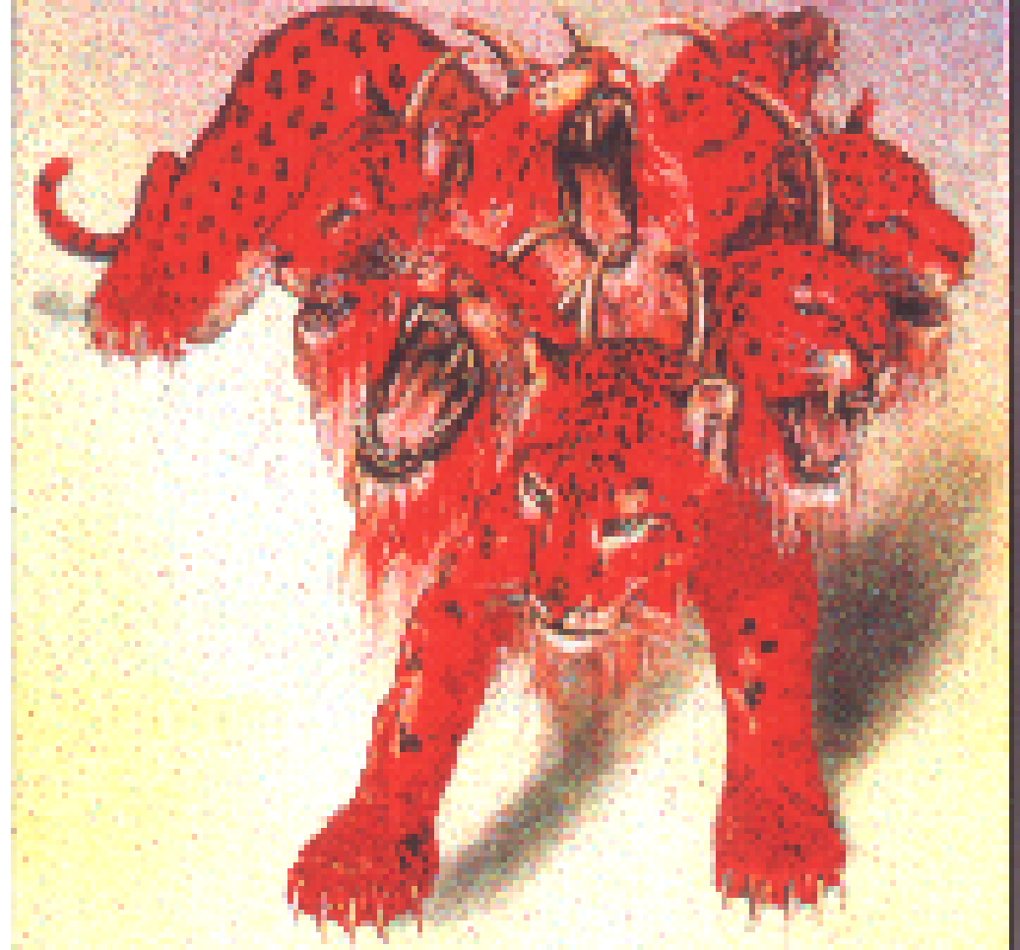
Dějiny 2 svědků ve Zj 11
Závěrečné celosvětové hlásání trojandělského poselství
Konec d.milosti
BIBLE
3. B
Ě
D
A
Které zemětřesení je míněno? Doslovné, nebo symbolické?
Die traditionelle STA-Deutung ?
1/10 Babylonu zničená !
Boží lid opustí Babylon.
Jaké reakce to vyvolá?
ZEMĚTŘESENÍ
Fr. revoluce
1793-98 ?
Ende 6. Posaune
Lisabonské ZEMĚTŘESENÍ 1780 ?
Konec 2. běda
7000 Tote
ERD- BE-BEN
1844
Die Große Stadt
1797
533
B I B L E
1260 let
1793
Až do koce
SVĚDECTVÍ 2 svědků
3 1/2J
Vzkříšení
Doba nanebevzetí
Pozdní déšť
Hlas. volání
Zákon
Proroci
SMRT
Založení bibl. společností
Začátek světové misie
Bible

Slide 7
3 ½ roků - dnů 2 svědků
listopad 1793
červen 1797
I_____1_____I_____2_____I_____3_____I__1/2__I
1794
1795
1796
Zákaz náboženství
Zrušení zákazu

Slide 8
Doba a události 7. troubení

Slide 9
Události od r. 1844 před 7. troubením
1844
Ukončení d.milosti
D o b a 1. - 6. T R O U B E N Í
Zvěstování evangelia
Ježíš slouží ve svatyni
Ježíš přechází do sv. svatých
Zasedá vyšetřující soud
Začíná očisťování svatyně
Zvěstování trojandělského poselství
= poslední varování lidstva
Doba 3 nečistých duchů
= falešné probuzení a zázraky
Národy budou stále zlostnější
Boží hněv bude stále zřetelnější
7.
TROUBENÍ
‹#›

Slide 10
„Zvuk sedmé polnice tedy oznamuje ukončení doby milosti. Zvěstování evangelia „všem národům, pokolením i jazyku i lidu“ je u konce. (Zj 14.6) Sedmá polnice nevratně uvádí události doby konce do pohybu.“ (Jon Paulien, „Co říká Bible o konci času …“ str.96)

Slide 11
Království světa (Zj 11,15)
Kdy se Ježíš stane vládcem království světa? Stalo se to již v roce 1844? Co nám k tomu říkají biblické souvislosti?
Čti Ž 110,1 a Da 7,14.26.27!
Pokud je Ježíš z právnického hlediska Králem již od Golgaty a pokud podle Zj 12,10 zvítězil svou smrtí nad satanem a přijal svou říši, jde v 7. troubení ve skutečnosti o převzetí „Království tohoto světa“, případně jeho říše. To se stane, až Ježíš ukončí svou prostřednickou službu a převezme úřad soudce a krále.
V tomto smyslu to také vidí E.G. Whiteová ve vidění o „ukončení vyšetřujícího soudu" (GC 301+427; EW 279-280)

Slide 12
Doba 7. troubení
Ukončení d. milosti
Zj 11,15-19 + Zj 10,7-8
2př
D o b a 7 p o s l e d n í ch r a n
V
Y
Š
S
O
U
D
Ježíš se ujímá kralování (Da 7:9-14) (kdy?)
Království tohoto světa budou předána Kristu!
24 starců padá na zem
Vyšetřující soud je ukončen
Svatyně je očištěna (Da 8:14)
Tajemství Boží je dokonáno (Zj 10,7-8)
Zvěstování tří andělských poselství je ukončeno
Doba milosti je ukončena
Proto musí 6. polnice troubit až do ukončení doby milosti, a nemůžeme ji hledat před rokem 1844 !
‹#›
Jon Paulien „Endtime 106...“

Slide 13
Tři různé a po sobě následující události!
1. Co říká Bible o hněvu národů v minulých dějinách? Ž 2
Hněv národů
Boží hněv
2. Odkdy existují rozhněvané národy? Amos 1,11
Čas soudit mrtvé
„Viděla jsem, že zloba národů, Boží hněv a doba souzení mrtvých byly různé po sobě následující události; také že Michael se ještě nepřipravil a že nezačala doba soužení, jaká ještě nebyla.“ (EG, 27; ABC VII, 805)

Slide 14
3. Co říká Bible o hněvu národů v době konce? Zj11,18; Mt 24,8-9; Zj 12,17; Zj. 16,13; Ez 38
‹#›

Slide 15
Budoucí hněv národů
„Národy se nyní začínají hněvat (The nations are now
getting angry), ale až náš Velekněz dokončí
své dílo ve svatyni svatých, povstane, oblékne si roucho pomsty a potom bude vylito sedm
posledních ran.“ EW 36
„V době, kdy se bude dokončovat dílo záchrany, přijde na zemi soužení a národy se rozhněvají, budou však zadrženy, aby nebránily dílu třetího andělského poselství.“ EW 85
‹#›

Slide 17
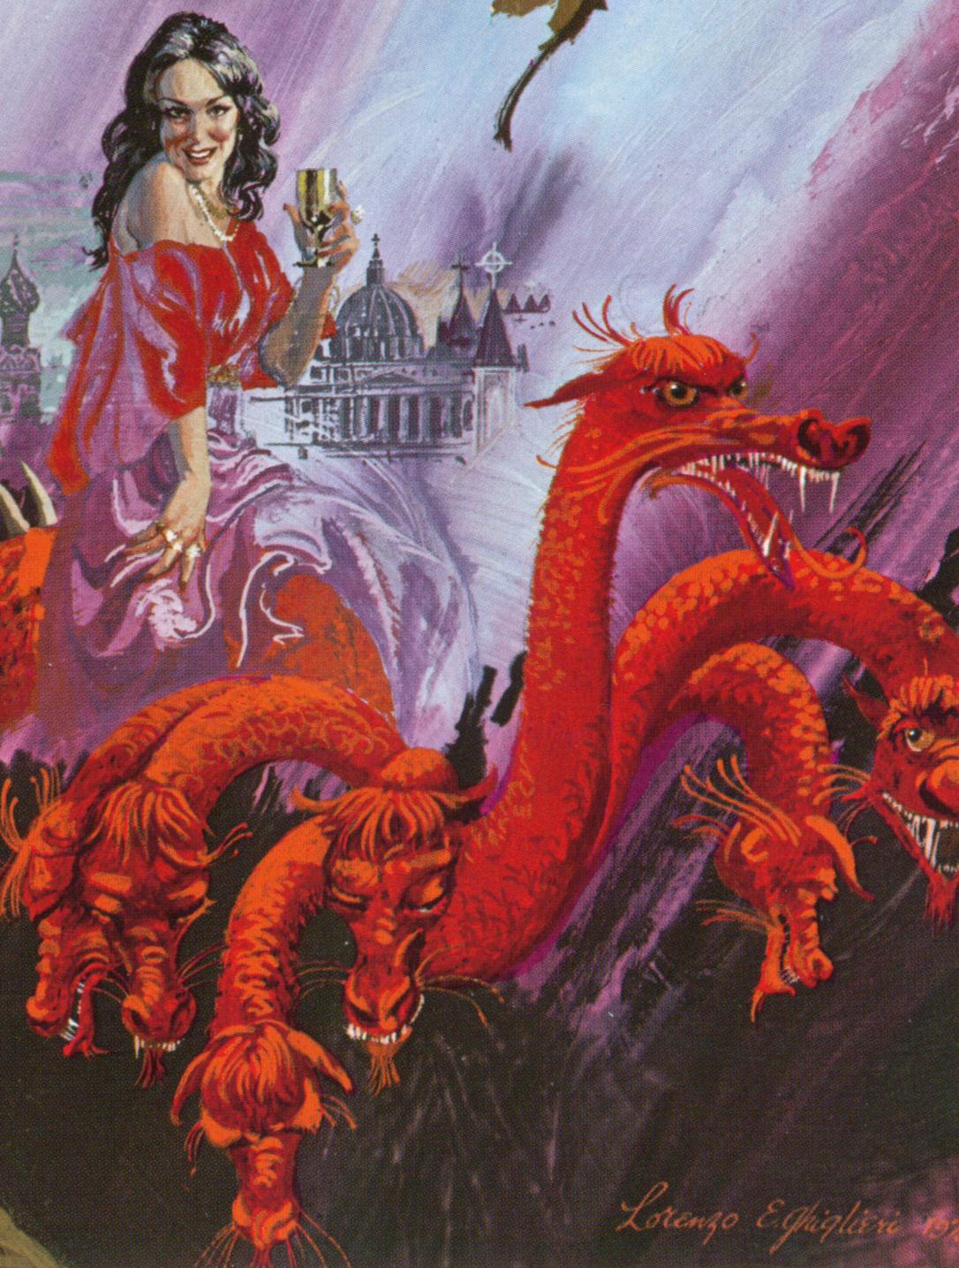
Vidění ve Zj 17
Babylon –
nevěstka
a šelma

Slide 18
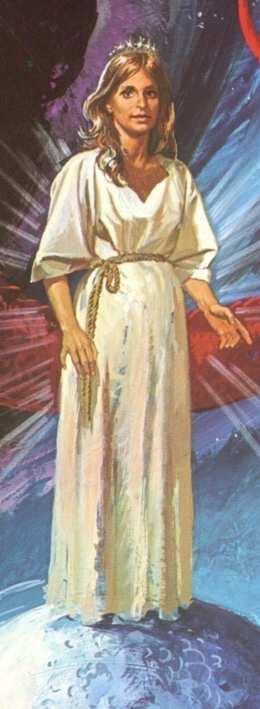
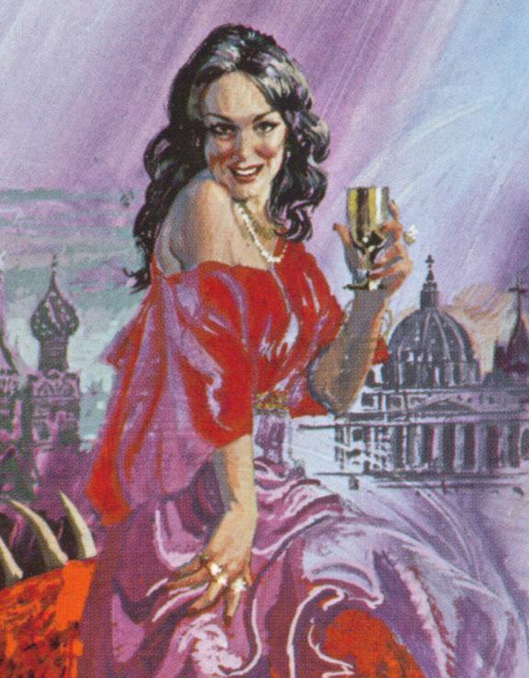
Dvě ženy v knize Zjevení
Co představuje žena? Ef 5,23.24
Muž: Kristus
Žena: Církev
Zj 12
Nečistá žena
Nevěstka ze Zj 17
Čistá žena
Panna
Jr 31,21
2K 11,1
Jr 3,6-12
Ez 23
Čistá církev
Odpadlá církev

Slide 19
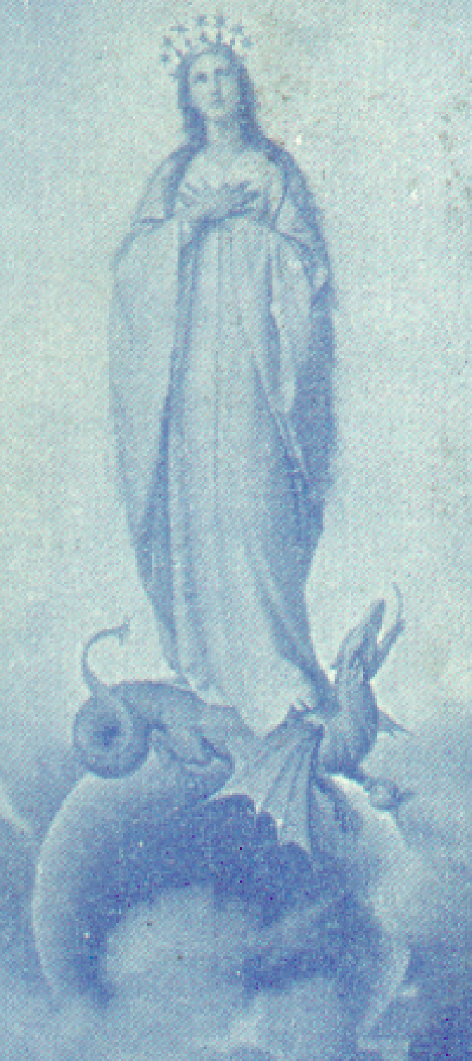
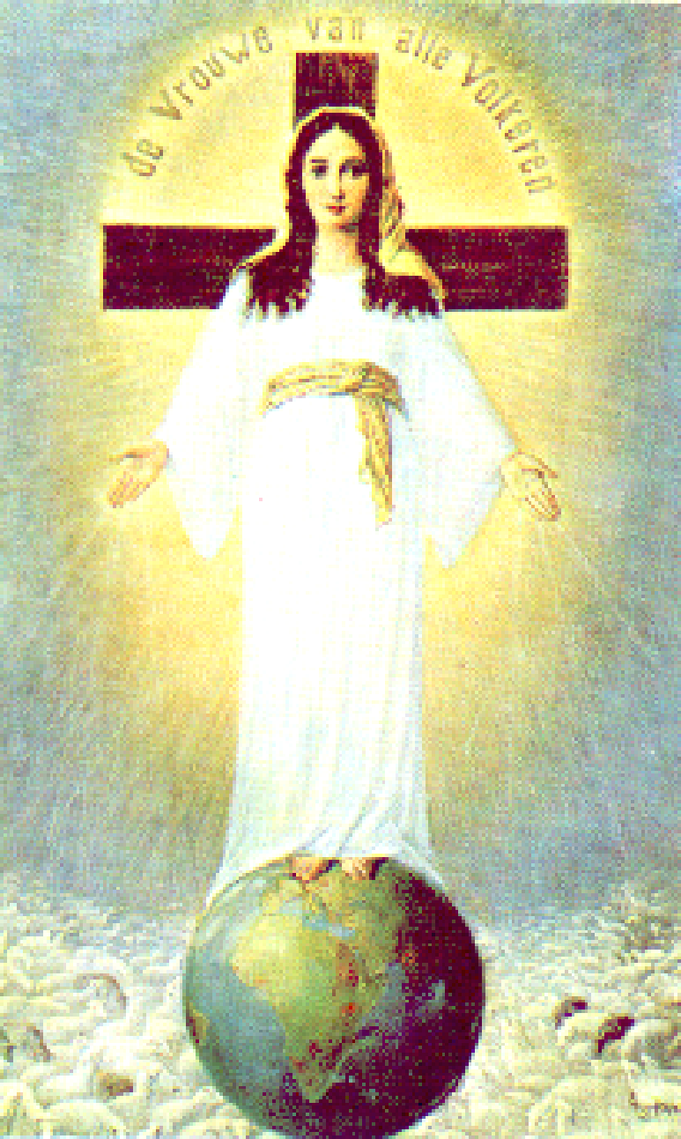
Die Frau mit der Sonne bekleidet und ihre Täuschung

Slide 20
Srovnání žen ze Zj 12 a 17
Žena v nebi
Oděná sluncem
Matka Mesiáše
Měsíc pod nohama
Ohrožená drakem
Tato žena je pronásledována
Utíká na poušť
Trpí v poušti
Sycená Bohem
Nevěstka v poušti + na vodách
Okázale oblečena
Matka nevěstek (církví)
Sedí na šelmě, vodách, kopcích
Nesena šelmou
Nevěstka pronásleduje
Nachází se v poušti
Panuje v poušti
Opilá krví svatých

Slide 21
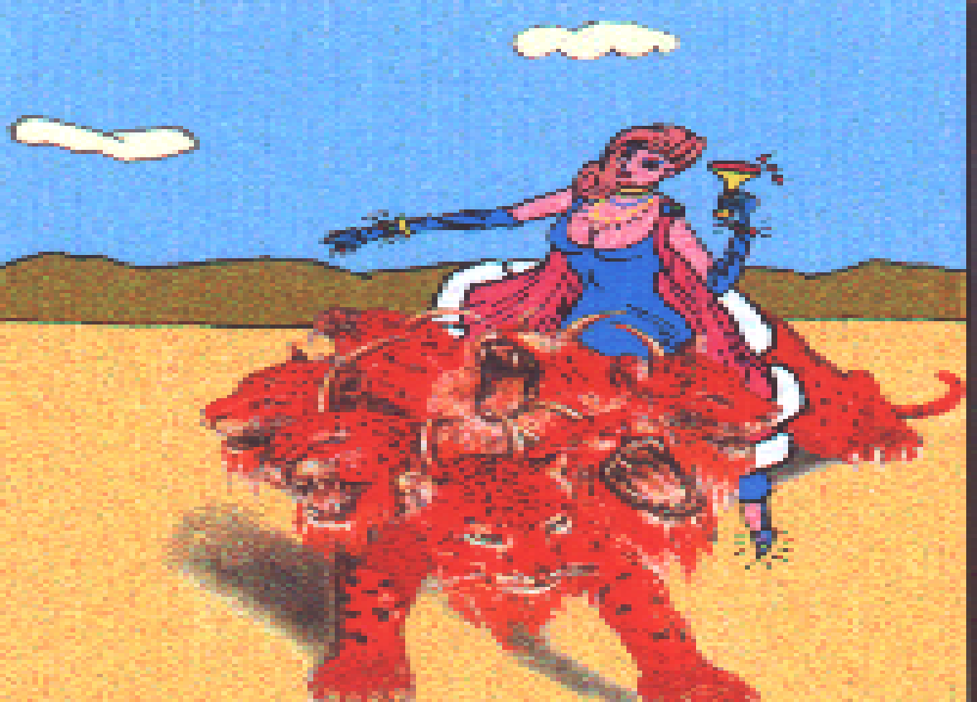
Časové zařazení šelmy ze Zj 17
MINULOST PŘÍTOMNOST BUDOCNOST
Králové s ní smilnili
Sedí na mnohých vodách!
Svět se bude šelmě divit
Obyvatelé země byli opíjení
Sedí na šelmě v poušti !
Králové dají šelmě moc
Byla v propasti a teď je na poušti
Králové + šelma se spojí
Obchodníci zbohatli
Šelma + králové budou bojovat proti Beránkovi, budou nenávidět nevěstku
Sedí na sedmi pahorcích!
Tier + Könige wer-den Hure hassen.
Nevěstka = město, které panuje nad králi země !
1798
b y l a
není
bude znovu

Slide 22
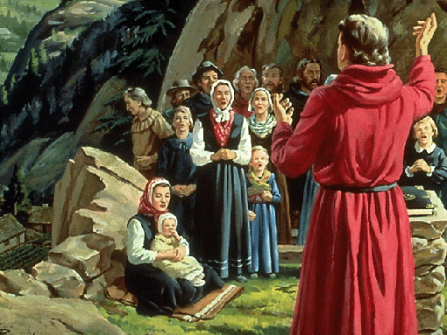
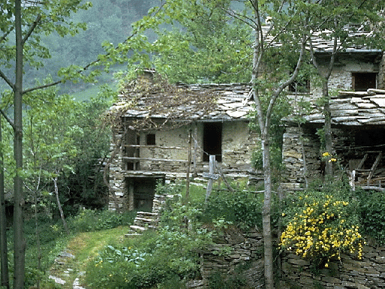
Waldenští v horách severní Italie
Hugenotti v úkrytech v jižní Francii

Slide 23
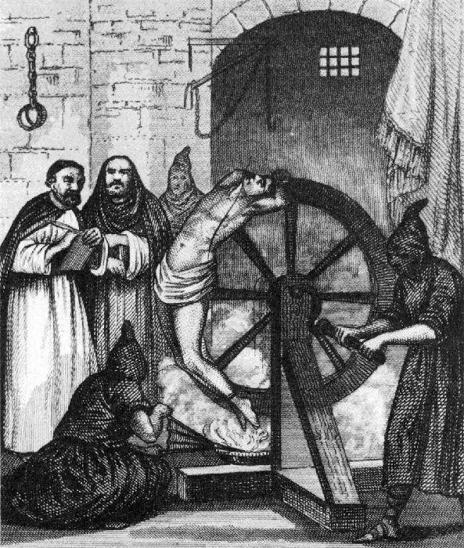
Papežské metody mučení ve středověku

Slide 24
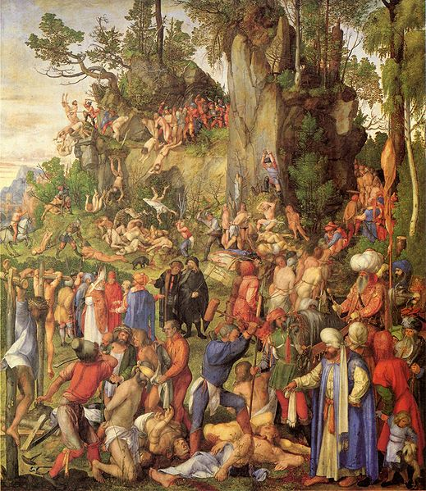
Albrecht Dürer
„Mučení desetitisíců křesťanů“ (1507)
Museum dějin umění, Vídeň

Slide 25
Výklad znamení nevěstky
Sedí na vodách mnohých
Sedí na šelmě
Je v poušti
Králové země a obchodníci smilnili s ní
Obchodníci skrze ní zbohatli
Oděná šarlatem a brunátným rouchem, ozdobená zlatem a drahokamy
Má zlatý pohár plný vína
Opila krále a národy
„Babylon“, matka smilstva na zemi
Je opilá krví všech svatých mučedníků
na 7 kopcích
Přítomná mezi mnoha národy
Nesena politickou mocí
Místo zkoušky + rozhodnutí
Spojení s politikou, obchodem a hospodářstvím
Přináší obchodu bohatství
Vnější nádhera, vnitřní prázdnota (barvy biskupů a kardinálů)
Duchovní dobrota, která mate
Duchovní a duševní opilost nepravdou a bludem
Matka falešných církví
Církev, která pronásleduje
7 říší

Slide 26
Význam znamení šelmy
Je v poušti
Má šarlatové barvy
Vystupuje z propasti
Zmizí v propasti
Vystoupí znovu z propasti
Jde do zahynutí
Všichni, kteří nejsou zapsáni v knize života, se budou divit
Má 7 hlav a 10 rohů
Šelma je 8. král
10 králů se spojí se šelmou
Bojuji proti Beránkovi
Králové a šelma budou nenávidět nevěstku
V místě zkoušky + rozhodnutí
Moc krvavého pronásledování
Viz Zj 11,7 (satanova říše)
Přechodně nepostřehnutelná
Znovu viditelná
Konec při 2. př. Ježíše Krista
Nevěřící neprohlédnou podvod
Světové říše a státy
8. etapa v dějinách
Spojení národů s církví
Poslední pronásledování křesťa.
Nenávist vůči náboženskému vedení

Slide 27
7 hlav šelmy
a) je 7 hor
b) je 7 králů
a) 7 říší (Jr 51,25)
b) 7 královských říší
Kterých 7 královských říší je míněno?

Slide 28
8 fází světových dějin podle knihy
Daniel a Zjevení
Daniel 2
Hist. naplnění
Daniel 7
Zjevení
1. Zlato
2. Stříbro
3. Měď
4. Železo
5. fáze
Doba
10 prstů
Hlína a železo
1. Babylon
2. M -Persie
3. Řecko
4. Řím
5. Fáze
Evropa a národy země až do2.př. JK
1.Lev
2.Medvěd
3.Levhart
4.Hroz.šelma
5. fáze
Doba
10 rohů
malý roh
DRAK Kp.12.
5.Šelma z moře
Papežství
6.Šelma z propasti
Fr. revoluce
7.Šelma ze země
Amerika
8.Obr.šelmy
8.Šelma z propasti

Slide 29
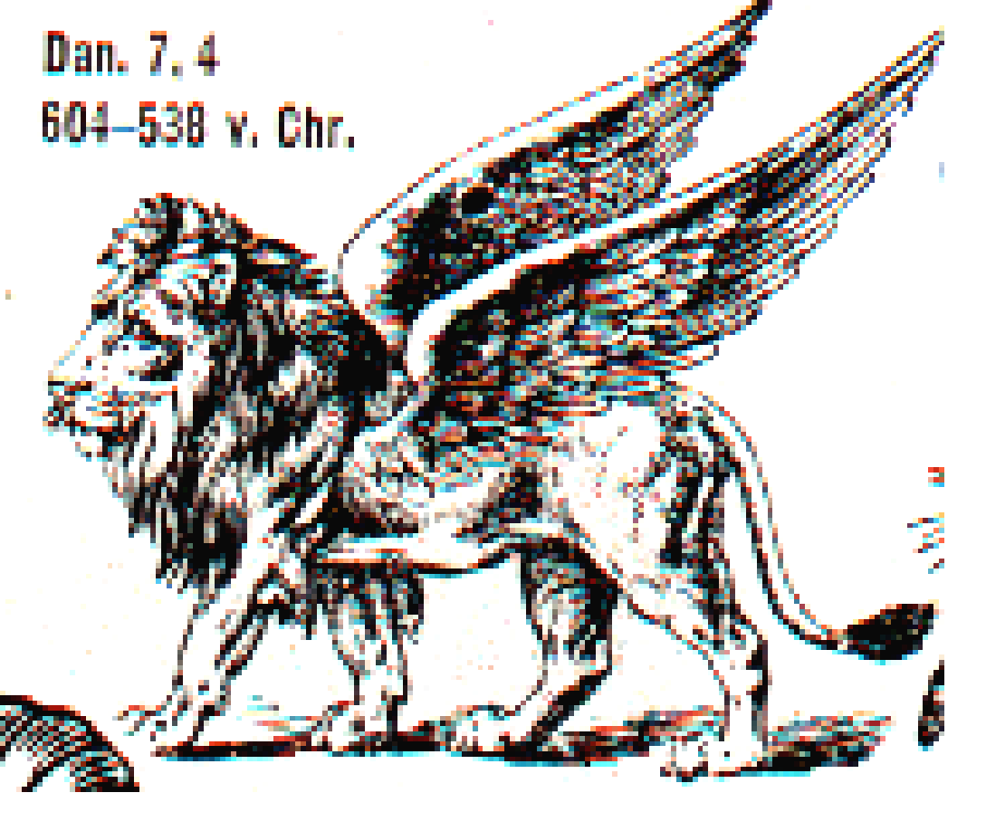
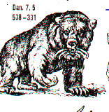
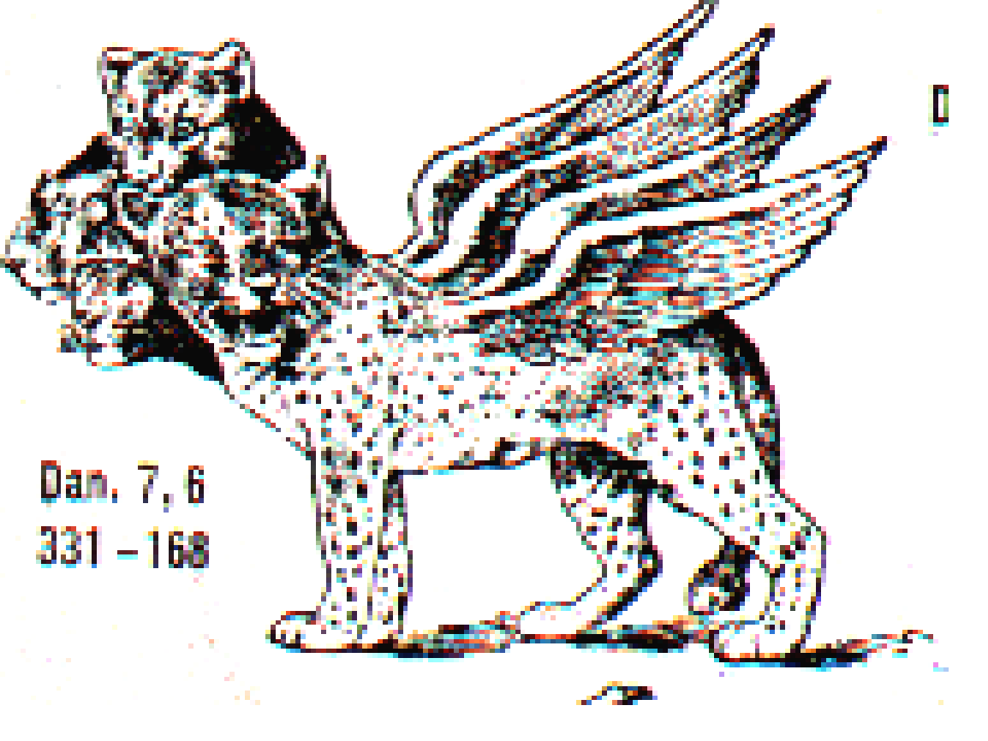

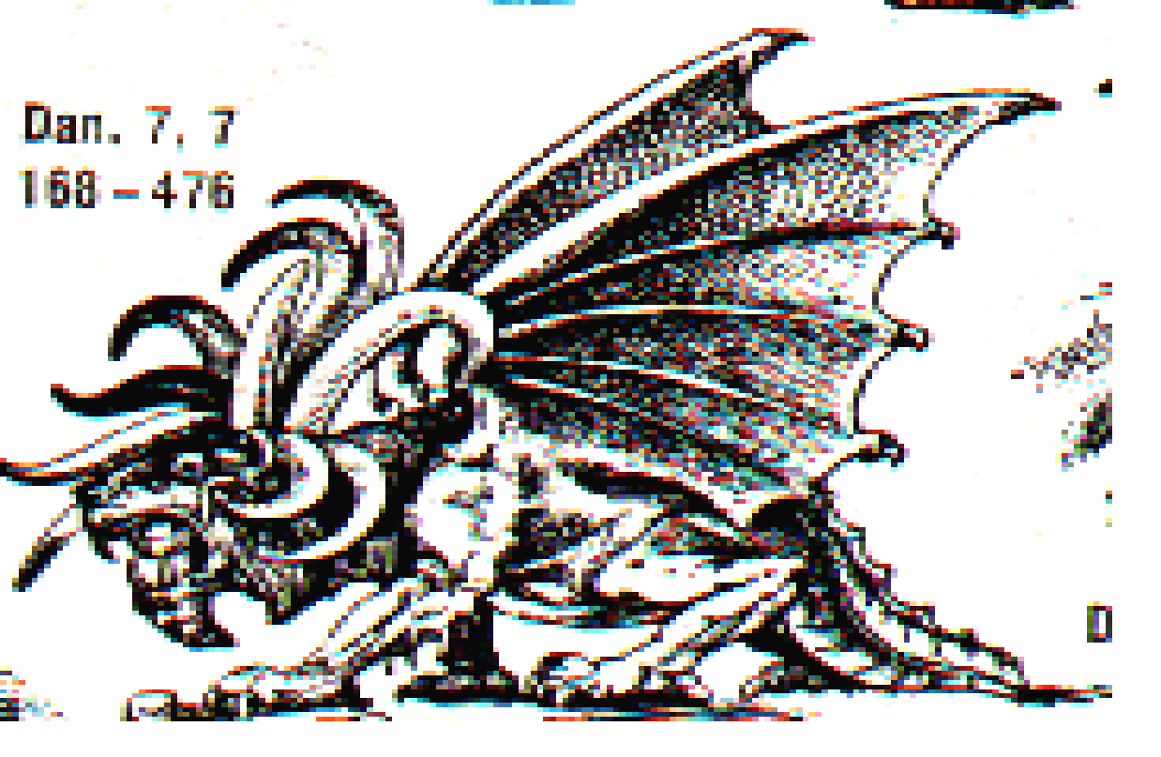
7 hlav šelmy ze Zjevení 17
Vysvětlení podle Lutherovy Bible 1808
1. 2. 3. 4. 5.
ASÝRIE
BABYLON
PERSIE
MAKEDONIE
SÝRIE
5 p a d l o
6. 7. 8.
Ř Í M
ANTIKRIST
?

Slide 30
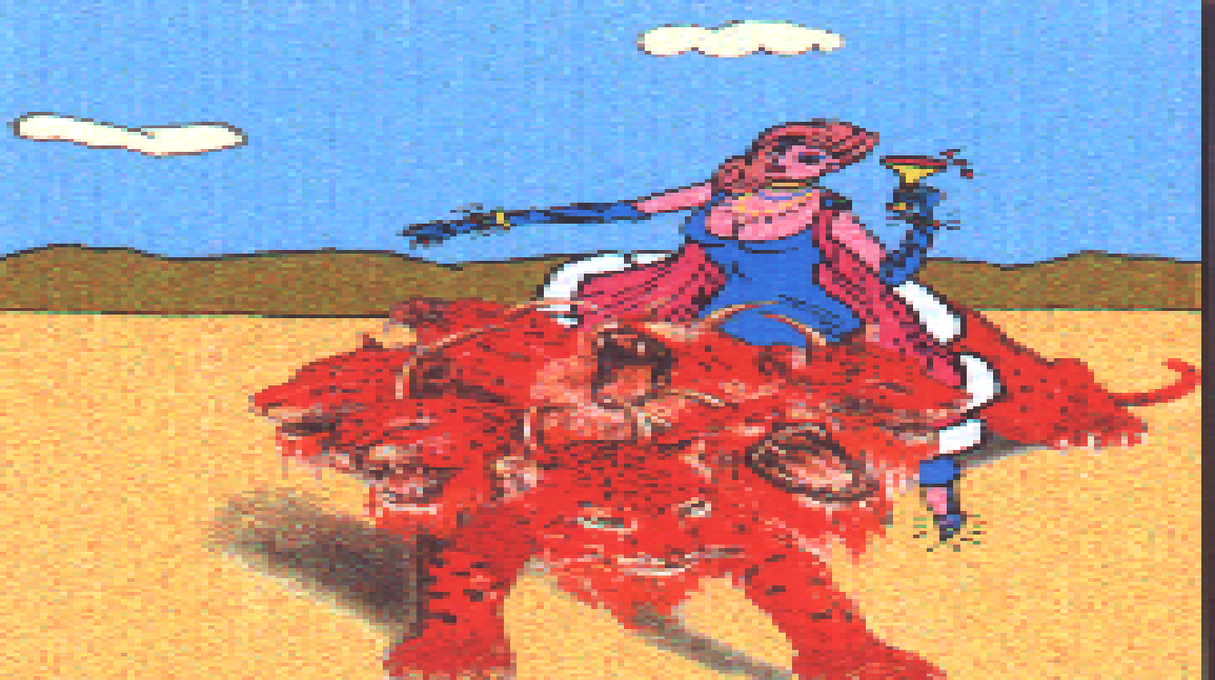
William Miller před r. 1844
…
1. 2. 3. 4. 5.
ŘÍM 1.FÁZE
2. FÁZE
3. FÁZE
4. FÁZE
5. FÁZE
5 p a d l o
538
1798
2.př.JK 1844
6. 7. 8.
6. FÁZE
7. FÁZE
Je Janova doba
PAPEŽSTVÍ
Das Tier ist der 8te und ist
einer von den 7
Řím od 168přKr.-508pKr.
Papežství v letech 1840-1844
Jiný ještě nepřišel
Přijde na krátkou dobu ! = 1260 l. ?

Slide 31
Uriah Smith, Loughborough
1. 2. 3. 4. 5.
Králové
Konsulové
Decemvirové
Diktátoři
Triumvirát
5 p a d l o
6. 7. 8.
538
1798
konec
Císař
7. FÁZE
8. FÁZE Papežství
Je Janova doba
Papežství
Andere ist noch Ještě nepřišel Přijde na krátkou dobu ! = 1260 l. ?
Byla = pohanství
není = 310 – 538 žádné pronásledování
Přijde znovu = PAPEŽSTVÍ
Šelma je 8. a jeden ze sedmi

Slide 32
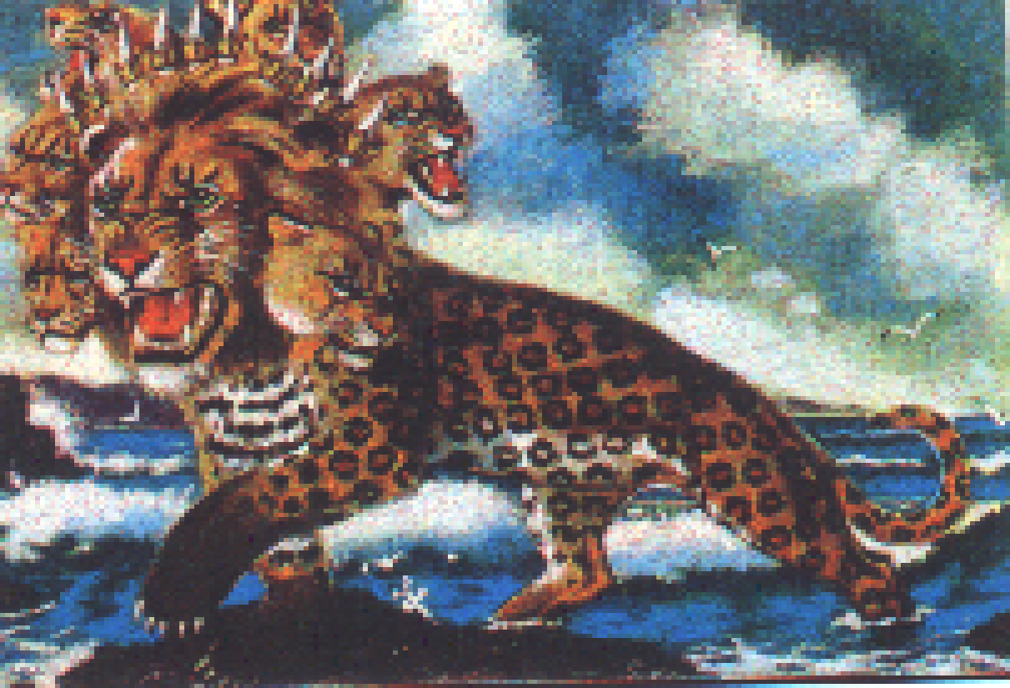

Sedm hlav šelmy ze Zjevení 17
Běžná verze CASD (ABC + Symp.II. 191, 205)
1. 2. 3. 4. 5.
EGYPT
SÝRIE
BABYLON
M-PERSIE
ŘECKO
5 p a d l o
6. 7. 8.
538
1798
PAPEŽSTVÍ
PAPEŽSTVÍ 1260 let !
ŘÍM
Šelma, která byla!
Osmý = je
jeden ze 7
Je! Janova doba
Jiný ještě nepřišel!
Zůstane na malou chvíli !
není
Přijde znovu!

Slide 33
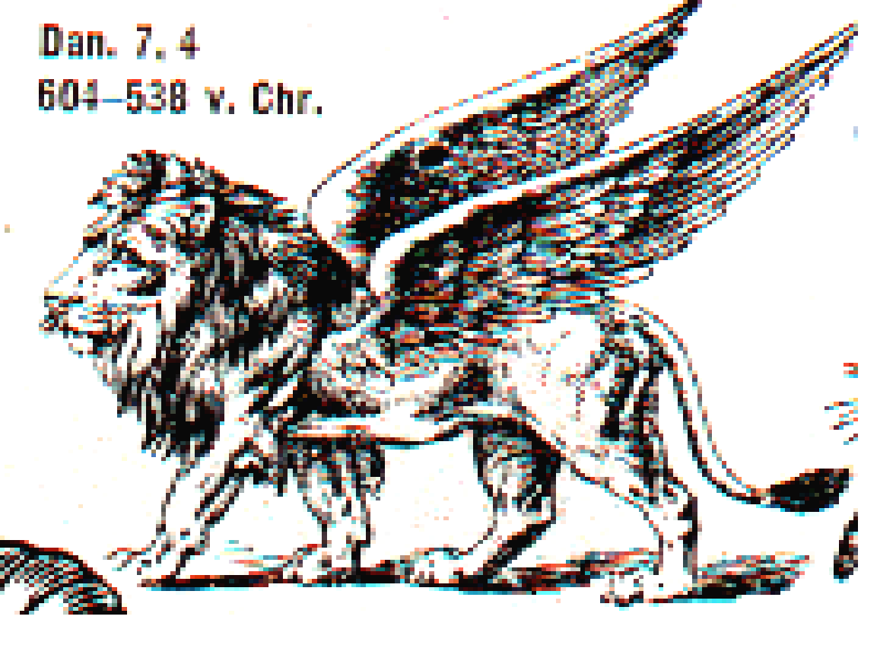
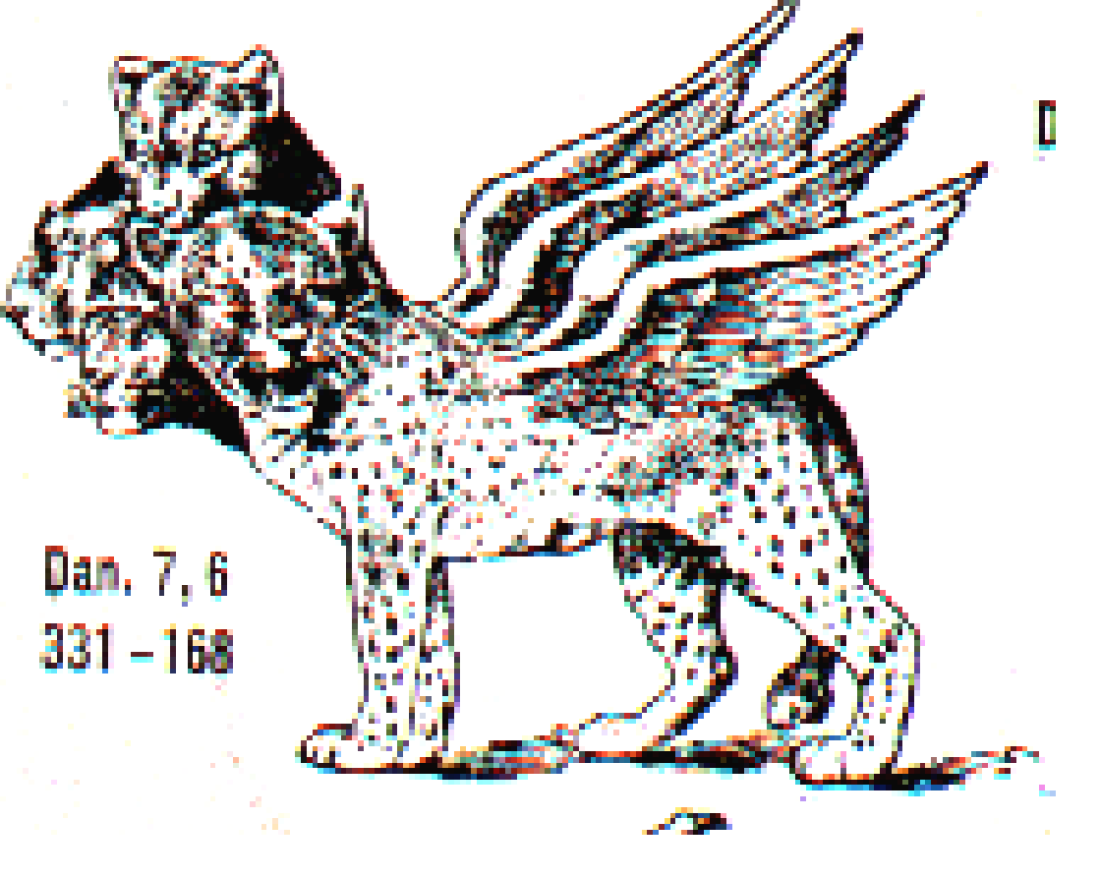
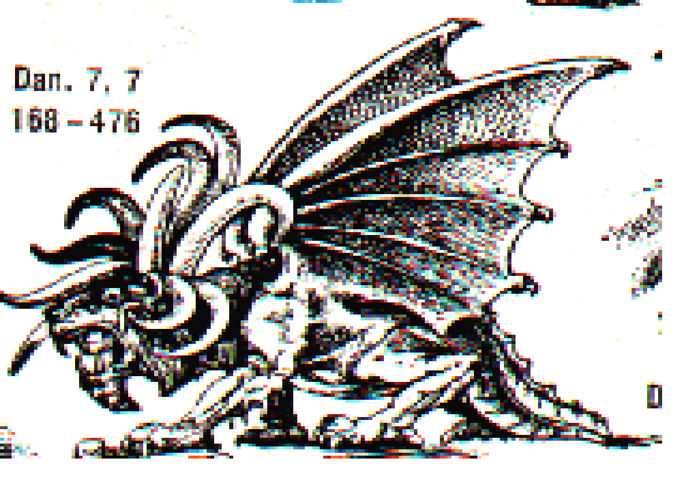


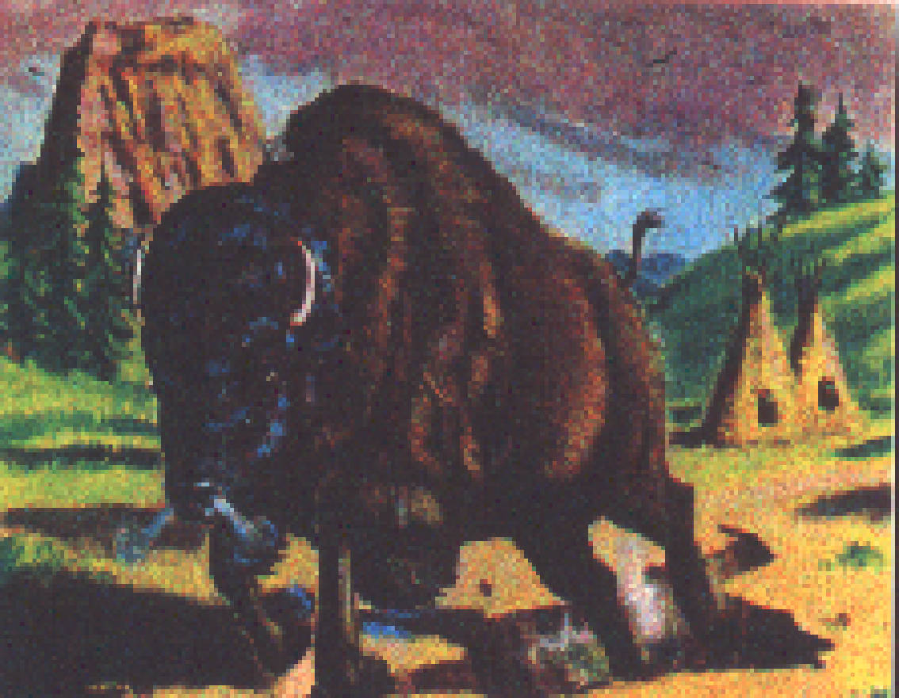

Verze Jona Pauliena
1. 2. 3. 4. 5.
BABYLON
M-PERSIE
Řecko
Řím
Papežství
BABYLON
Š e l m a k t e r á b y l a !
M-PERSIEN
GR. LAND
R O M
N e n í
PAPSTTUM
6. 7. 8.
Byla = Babylon až Řím
Není = Rozdělený svět po Římu
přijde znovu =
sjednocení náro- dů v době konce
Přijde znovu!
Fr. revoluce
AMERIKA
Světový polit.-nábožen. svazek! EU ?
N e n í
Wo ist das Tier eines von den 7 ?

Slide 34
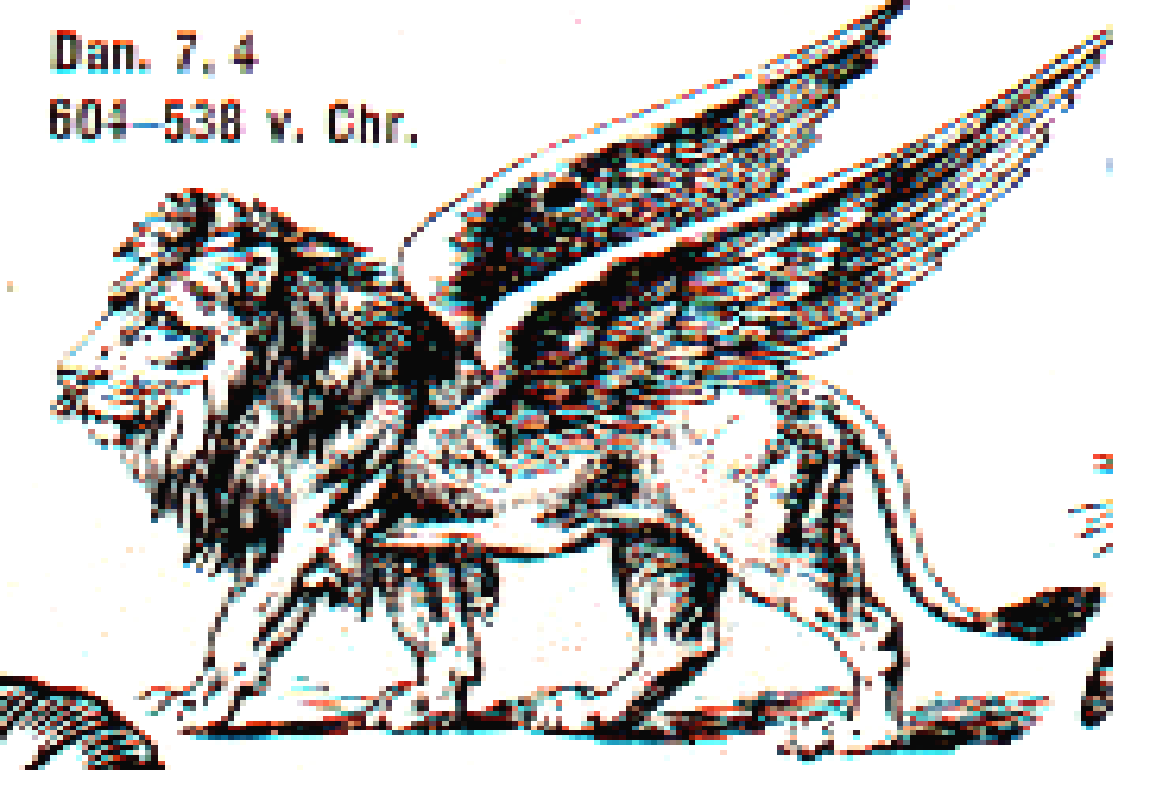
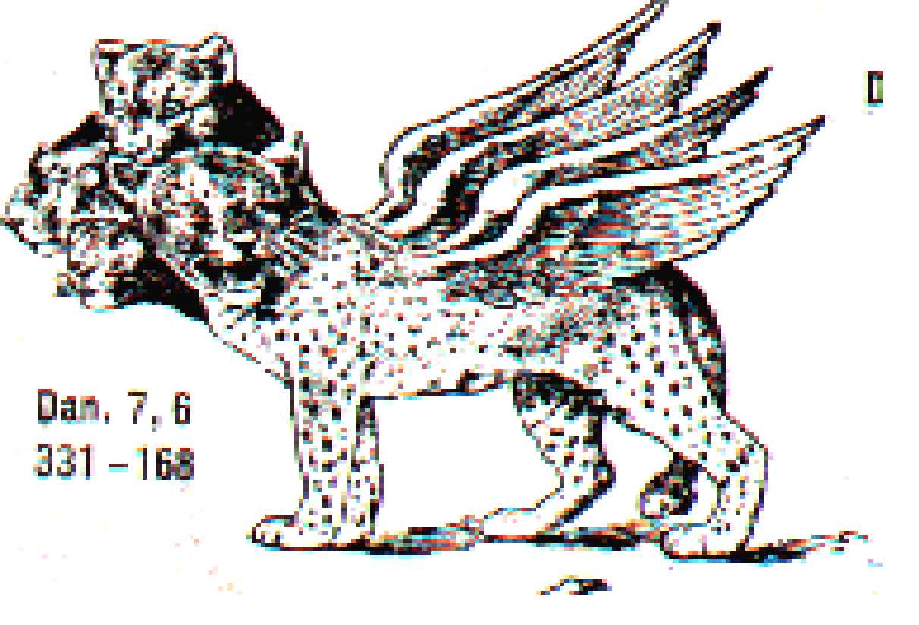




7 hlav podle A. Krakoliniga
1. 2. 3. 4.
BABYLON
M-PERSIE
Řecko
Řím
5. 6. 7. 8.
PAPEŽSTVÍ
Fr. revoluce
AMERIKA
OSN ?
538
1798
Teprve od r.1989 jediná supermoc
1260 let

Slide 35


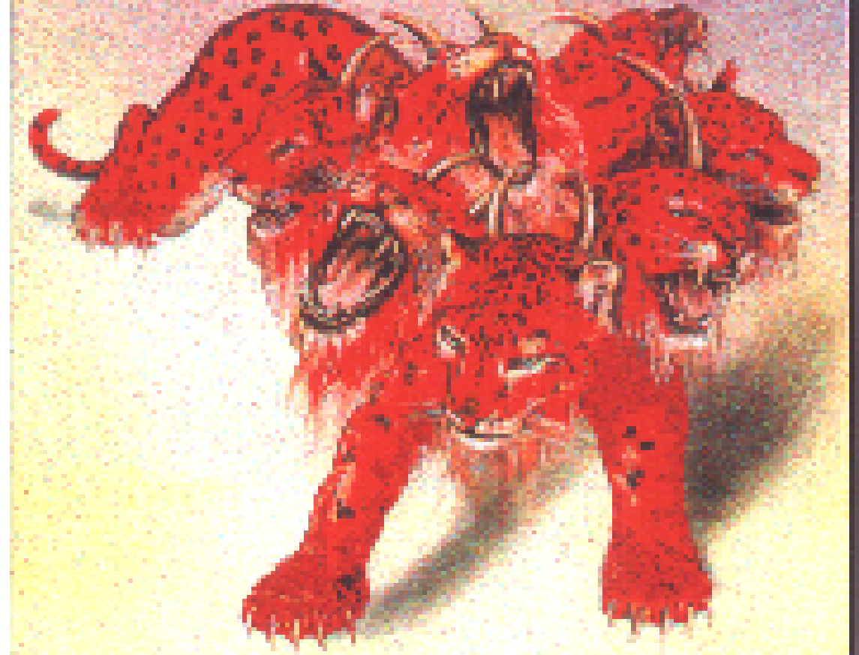
7 hlav a 8. šelma ze Zjevení 17 (A. Krakolinig) ABC !
1. 2. 3. 4. 5.
538
1798
BABYLON
M-PERSIE
ŘECKO
Ř Í M
PAPEŽSTVÍ
5 p a d l o
6. 7. 8.
2 šelmy z propasti
Zj 11 + 17
rovn., volno., bratrst.
šelma = OSN ?
nevěstka=PAPEŽSTVÍ
10 rohů = národy
BILD DES TIERES
Fr. REVOL.
AMERIKA
?
Je
Zj 11
Není
kurze Zeit
8.
je jeden ze 7
byla!
není
přijde znovu!

Slide 36
Paralely mezi OSN a Francouzskou revolucí
1. Princip tolerance a demokracie
2. Rovnost, volnost, bratrství (svobodné zednářství)
3. Bible a křesťanství nejsou absolutní pravdou
4. Relativismus, žádný nárok na absolutnost
5. Rovnoprávnost pro všechna náboženství
6. Boj proti pravdě a přikázáním Bible
7. Evoluční teorie jako základ všech vědních oborů
8. Člověk – měřítko všech věcí (Humanismus – náhražka náboženství)
9. Co se stalo s těmi, kteří s tím nesouhlasili?

Slide 37

Symbol OSN – dar ze strany Ruska
Plán světového míru bez Boha a jeho přikázání!
Zaslíbení nové Země se má uskutečnit prostřednictvím pozemské organizace. Iz 2,4
Po založení OSN došlo k opaku ! Joel. 3,10
Po založení OSN je na světě více zbraní než před ním.
„I zkují meče své v motyky…“ Iz 2,4

Slide 38
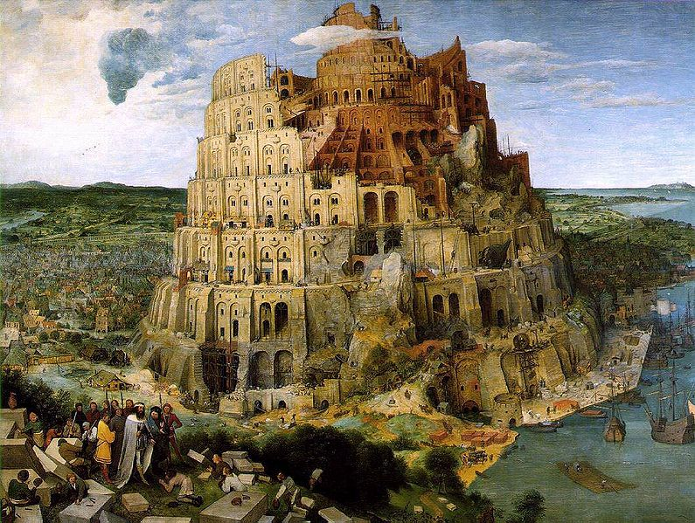
Stavba Babylonské věže (Wiener Version)
Pieter Bruegel der Ältere (1563)

Slide 39
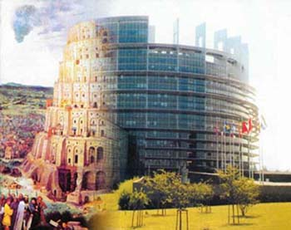

Slide 40
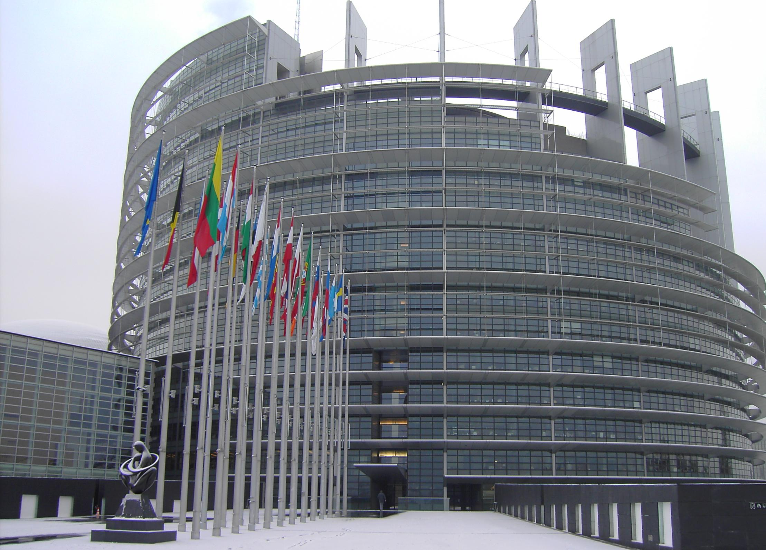

Slide 41
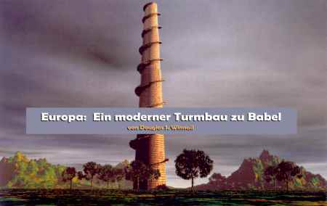

Slide 42
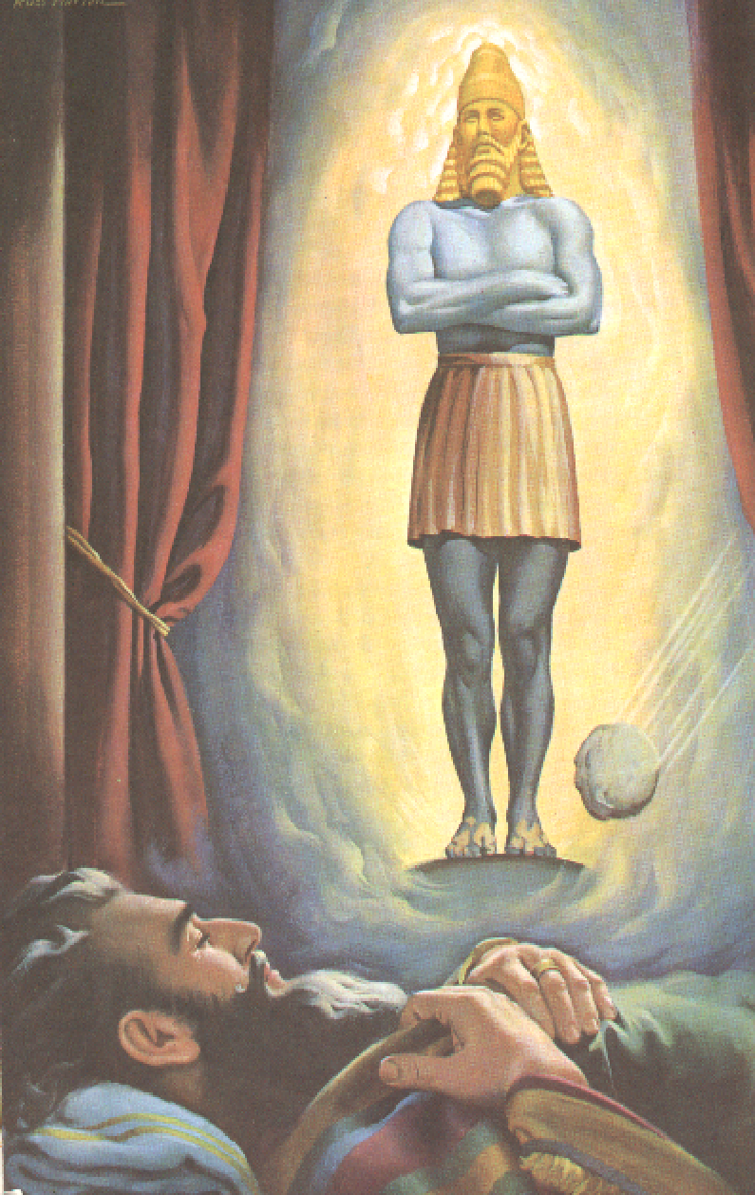

Slide 43
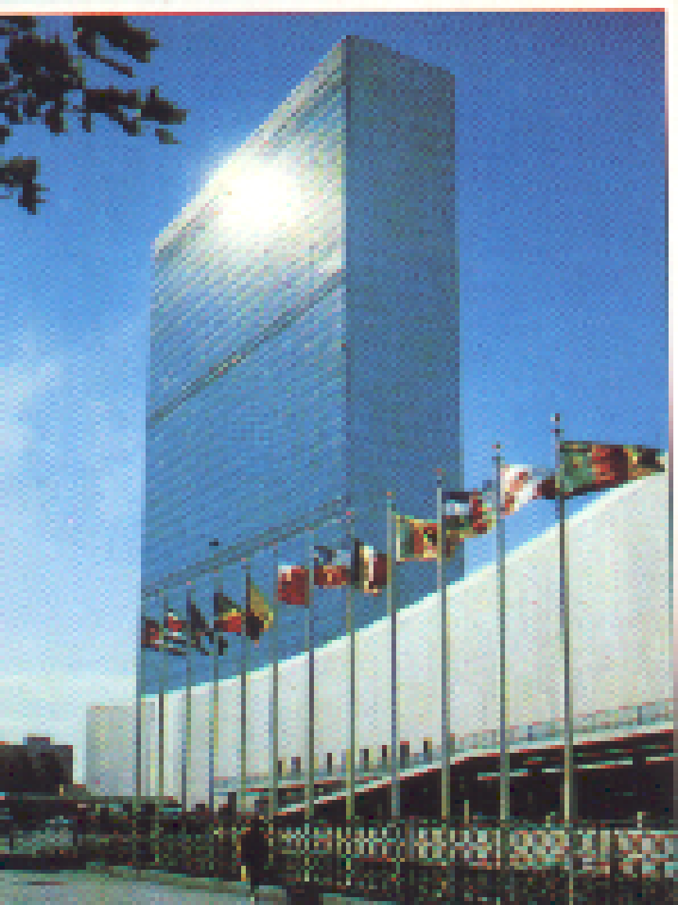
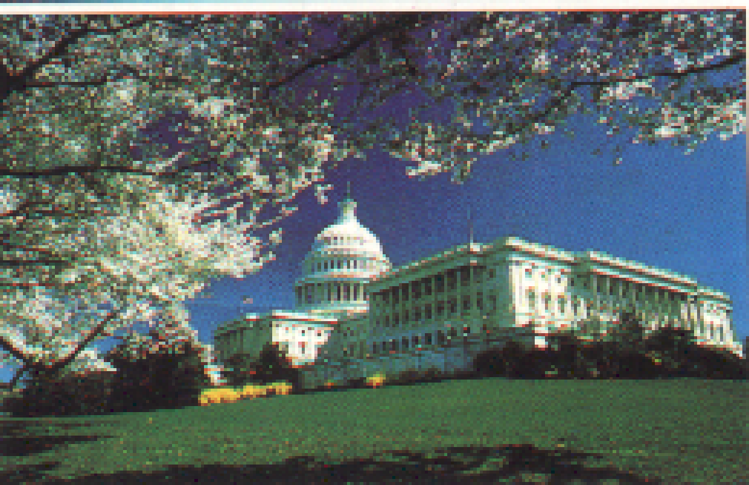
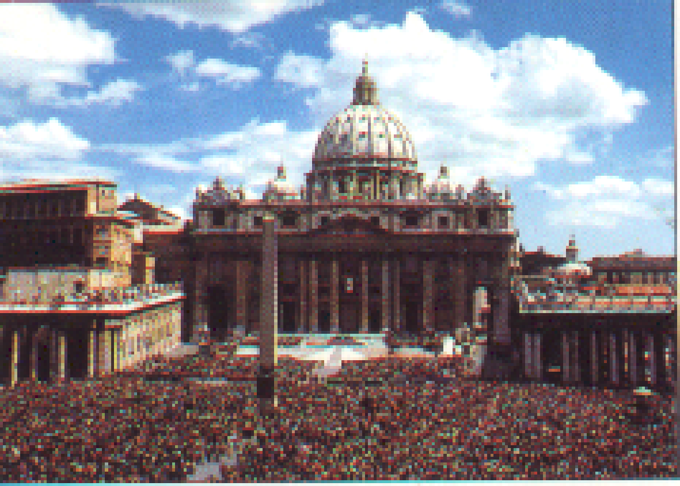
Amerika, OSN a Vatikán
Cíle církve a cíle OSN jsou stejné (Lanares S. 182-183)

Slide 44
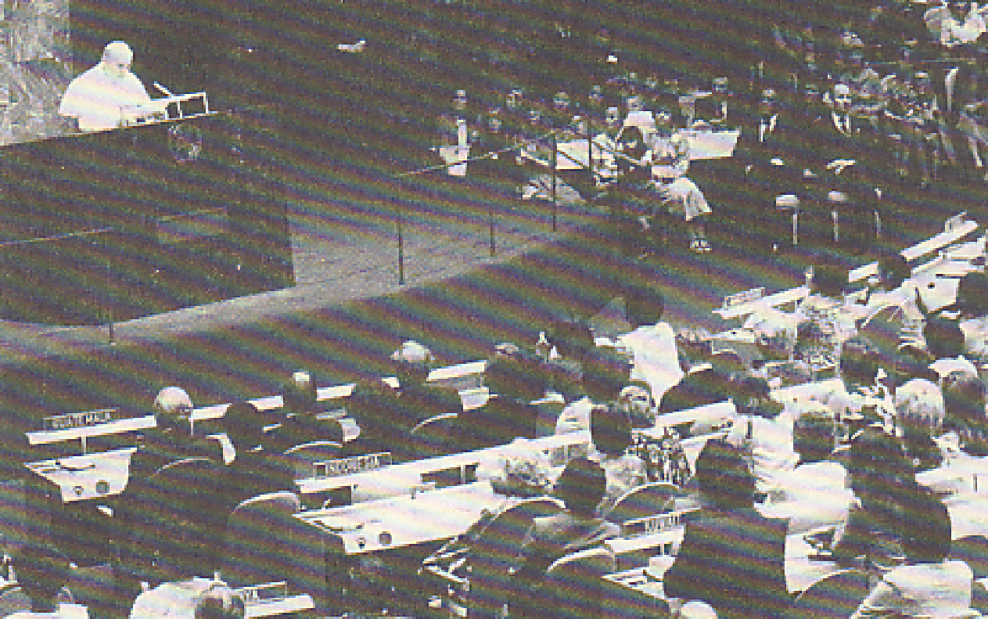
Papež Pavel VI. 14. října 1965
První proslov papeže v OSN!

Slide 45
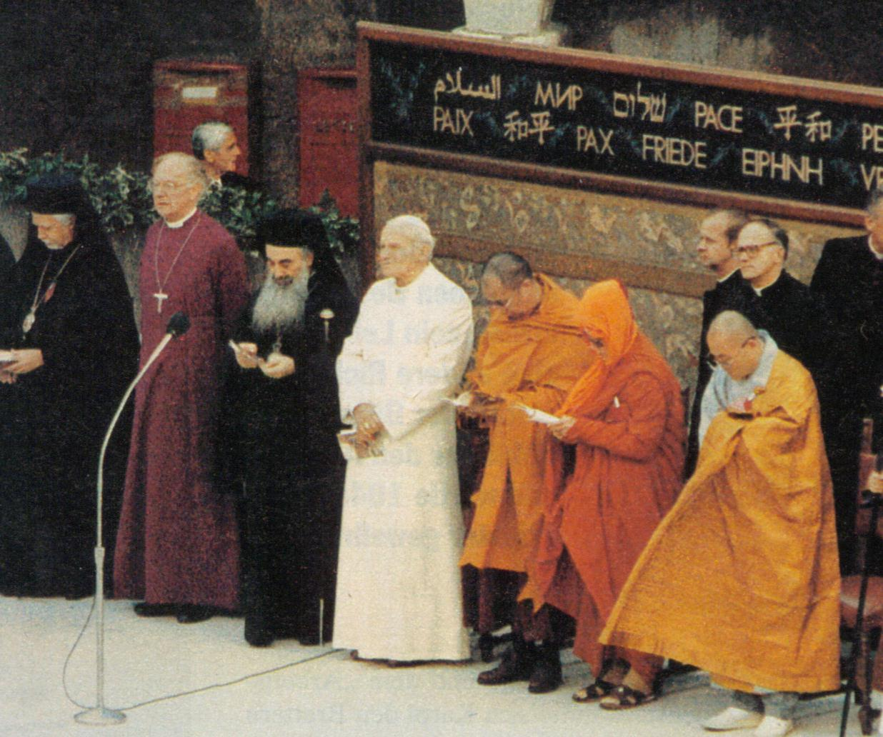
Světovládný vliv na všechna náboženství
1986
První modlitby za mír
v Assisi

Slide 46
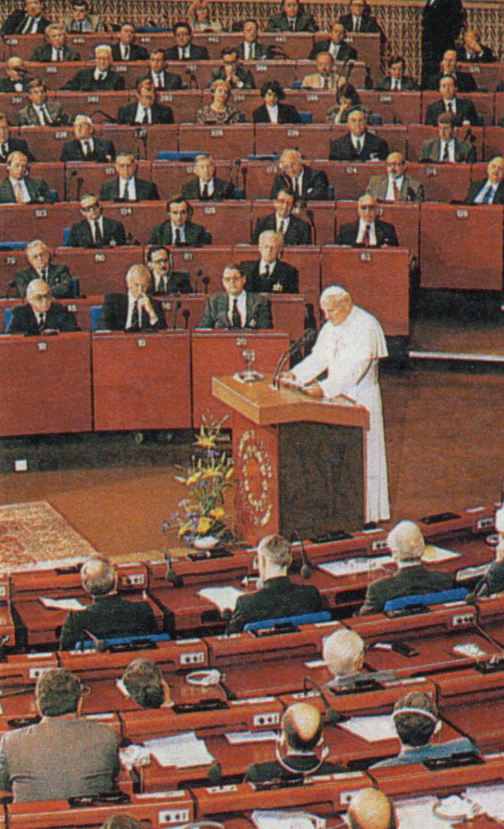
Evropský parlament
Straßburg 1988:

Slide 47
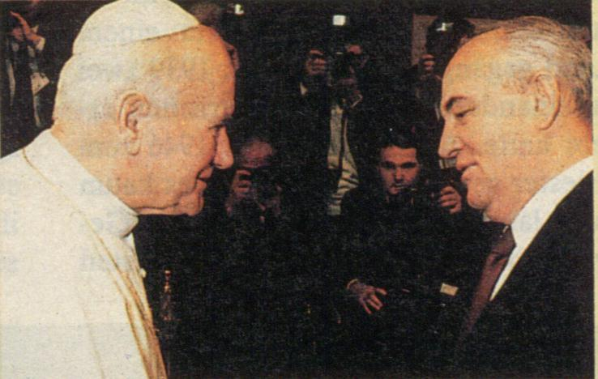
Dva hlavní aktéři rozpadu Komunizmu

Slide 48
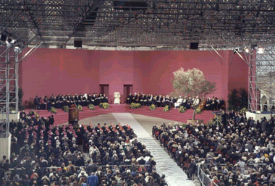
Ekumena světových církví
Assisi, 24. ledna 2002

Slide 49
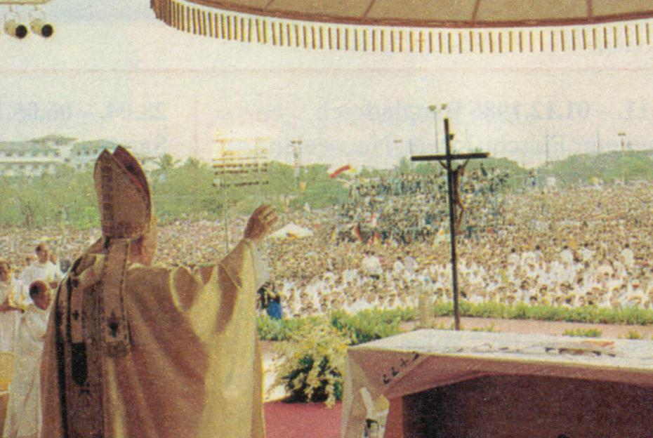
„Klaněti se jí budou všichni,
kteří přebývají na Zemi ....“
Jaký další vývoj můžeme ještě očekávat?

